Slide 1

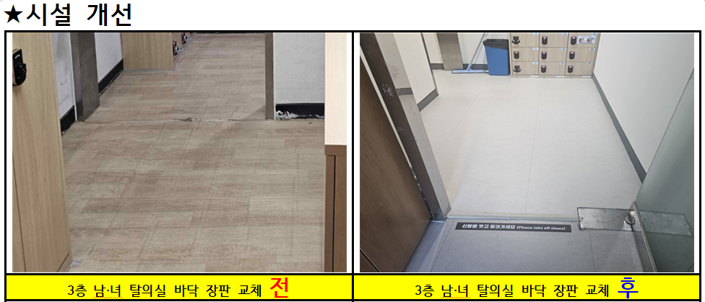
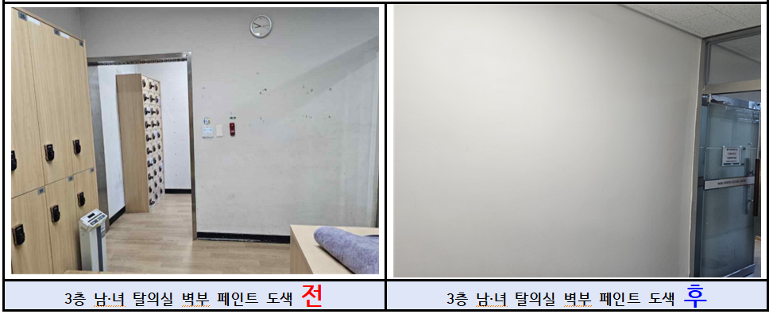

와부체육문화센터
2024. 12월 고객서비스
개선 결과 안내

